Slide 1


TK1100
TRANSPORTLAGET
8’ende forelesning

Slide 2
Del eksamen 1 - resultater
Antall studenter i klassen: 236
Antall fremmøtte eksamen: 219
Karakter A: 5% 90 – 100 poeng
Karakter B: 21% 75 – 89.5 poeng
Karakter C: 35% 60 – 74.5 poeng
Karakter D: 20% 45 – 59.5 poeng
Karakter E: 14% 30 – 44.5 poeng
Karakter F: 5% 0 – 29.5 poeng

Slide 3
Del eksamen 1 - resultater
Tok du ikke eksamen?
Ta kontakt med studieadministrasjonen ASAP
Har du legeerklæring må du sende den ASAP
Strøk du på eksamen?
Fortsett å følge forelesningene, du trenger alt du lærer i TK1100 for å mestre andre fag!
Ta kontakt med studieadministrasjonen, du skal kunne ta deleksamen 2 som normalt, og så kun konte denne du strøk
Fikk du karakter A eller B?
Gratulerer, første eksamen bestått med glans!
Fikk du karakter C?
Hvis du jobber hardt og klarer del eksamen 2 med perfekt besvarelse kan du kanskje fortsatt få en toppkarakter
Fikk du karakter D eller E?
Du må nok jobbe mye mer med faget, hvis du fikk en E og i tillegg vet med deg selv at du svarte tynnt så var jeg snill med noen studenter – like tynn besvarelse til jul kan gi en F…

Slide 4
VIKTIG INFORMASJON
6. november; Nettverkslaget
Posthallen, ikke i Auditoriet 101
26. november; Linklaget 12.15 – 14.00
Repetisjon 15.15 – 19.00
Obs: Dobbelt time
Obs: Mandag

Slide 5
Transportlaget: Agenda
Transportlagets tjenester
Multipleksing/demultipleksing
Portnummer
netstat (standard verktøy)
Transport uten fast forbindelse: UDP
Prinsipper for pålitelig dataoverføring
Transport med «fast» forbindelse: TCP
Pålitelig overføring
Flyt-kontroll
Kontroll og styring av forbindelsen

Slide 6
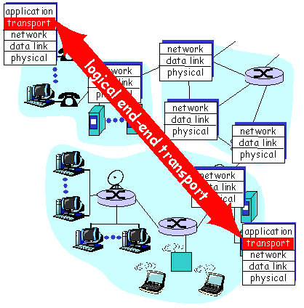
Transport tjenesten
Setter opp logisk kommunikasjon mellom applikasjons-prosesser på forskjellige klienter
Transport-protokollen kjøres i hvert ende-system
Transportlags-protokoll
Dataoverføring mellom prosesser
Bruker Nettverklags-protokoll (IP)
Dataoverføring mellom systemer (vertsmaskiner)

Slide 7
Transport-lag protokoller
Internett bruker nettverks-protokollen IP
Gjør så godt den kan, men gir ingen garantier
«best effort»
UDP
Sender et datagram, som kan bestå av flere deler, til mottaker og håper det kommer frem
Forbedrer IP bare med ende-til-ende kontroll og feil-sjekking
TCP
Oppretter en ”fast” forbindelse
Legger inn flyt-kontroll, sekvens-nummer, kvittering, tidskontroll, feilsjekking og kontroll av trafikk-kork (metningskontroll)

Slide 8
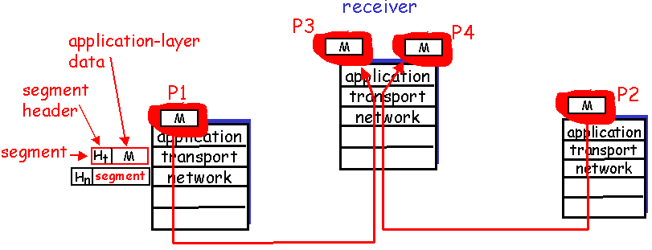
Multipleksing/ demultipleksing
Segment
Data-enhet som utveksles mellom transportlagene
TPDU (Transport Protocol Data Unit)
Demultipleksing
Levere motatte segmenter til riktig prosess

Slide 9
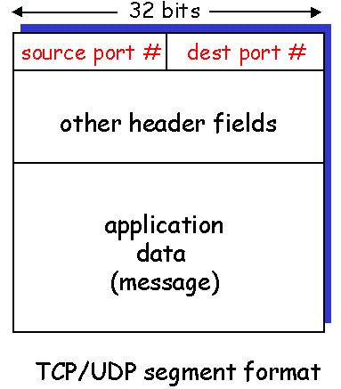
Multipleksing <- portnummer
Samler data fra applikasjons-prosesser og pakker disse med et hode (header)
Hodet inneholder senders og mottakers portnummer
Portnummer = 16 bit unsigned heltall
Portene 0-1023 er «well known» (RFC 1700)
Secure Shell: port 22
SMTP: port 25
DNS: port 53
HTTP: port 80
HTTP over TLS/SSL: port 443
Andre porter deles opp i:
Registrerte
1024-49151 (0x0400-0xBFFF)
Kan brukes til annet også, men er registrert for en tjeneste hos IANA
Private/Dynamiske:
49152-65535 (0xC000-0xFFFF)

Slide 10
Transportlaget 1
Den første hovedoppgaven som løses på transportlaget er dermed å multiplexe/demultiplexe fra/til lokale prosesser og den felles kanalen (Internett)!
Portnummer fungerer som ID-nummer for lokal og kontaktet prosess!

Slide 11
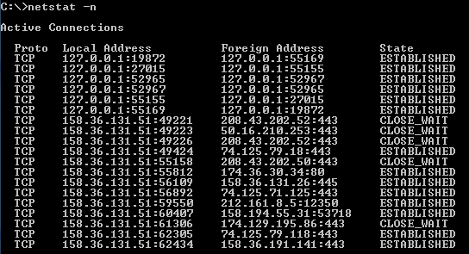
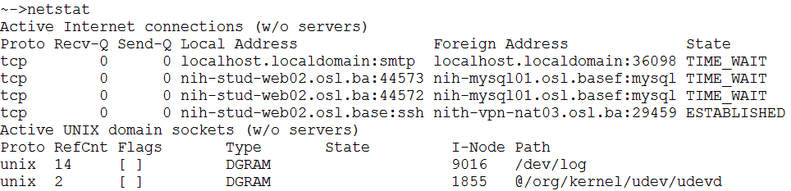
netstat
netstat er kommandoen som gir en oversikt over åpne porter:
netstat –a : også UDP
netstat –s : statistikk
netstat –r :routing tabell
netstat –n : ikke DNS-navn
+ mange flere for å se hvilken prosess o.l. (–b på Win7 osv)
Klient IP-adresse: portnummer
Server IP-adresse: portnummer
Forbindelsens Tilstand
Windows
OSX

Slide 12
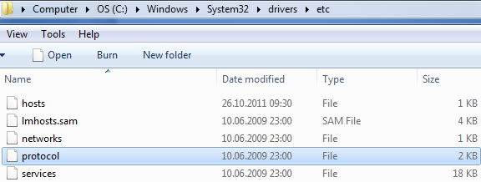
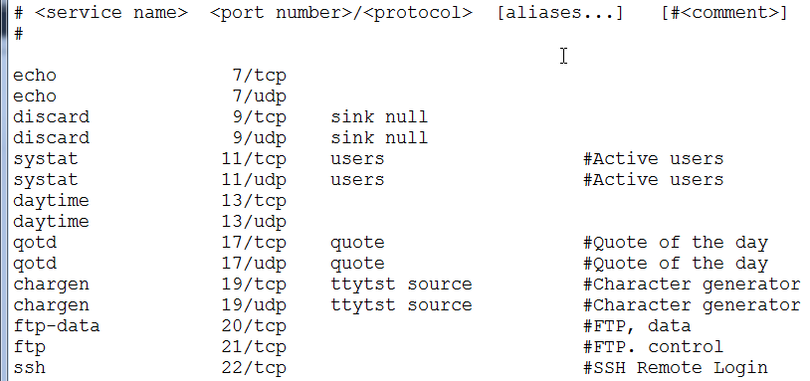
Oversikt: Services-listen
Både i Windows (se over) og i OSX (/etc) ligger en liste (services) med hvilke porter som er registrert med hvilke protokoller/tjenester
Det er denne som bestemmer hva som oppgis som protokollnavn av netstat

Slide 13
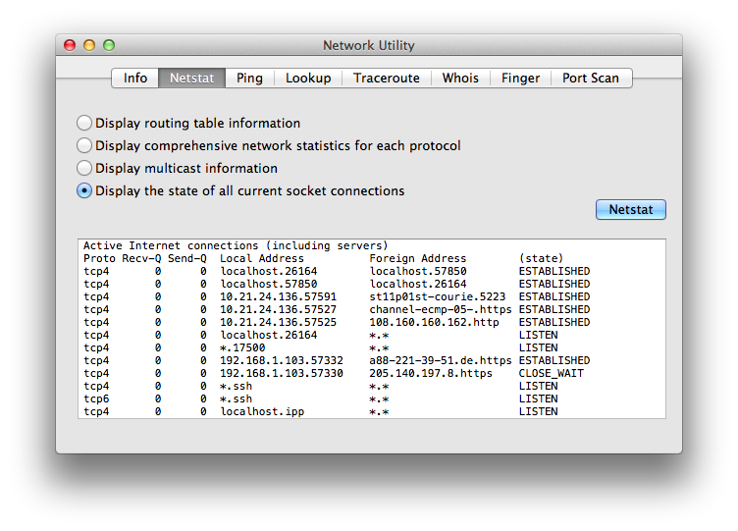
OSX: Network Utility
OSX (under Applications/Utilities) har et GUI mot standardverktøyene

Slide 14
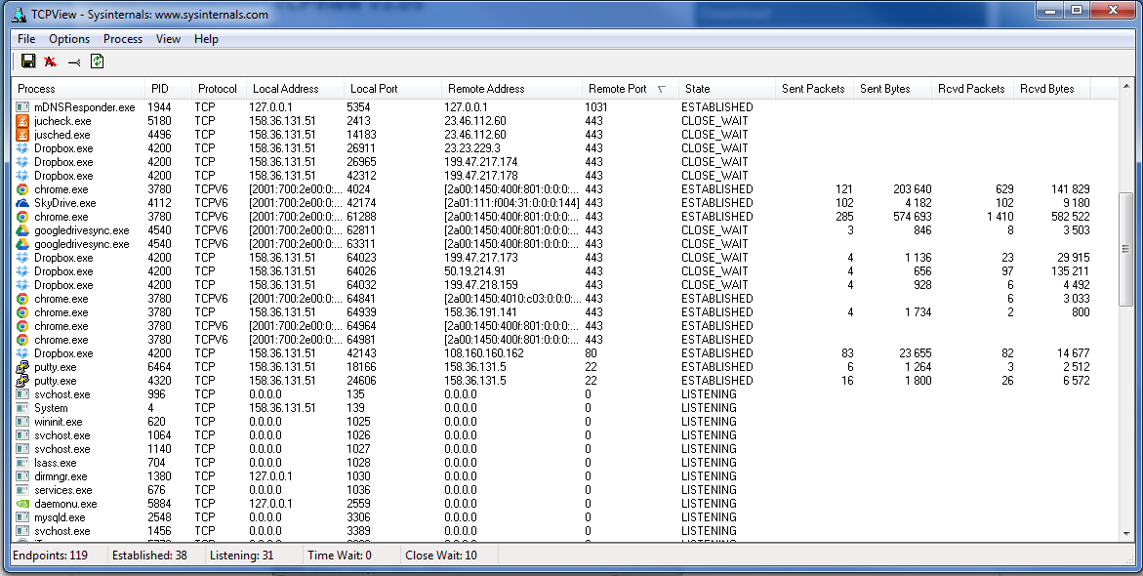
Win: TCPView
Fra MS kan du laste ned TCPView
GUI som viser «de fleste» tingene du kan finne med netstat

Slide 15
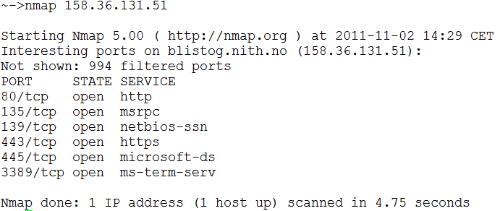
Porter og sikkerhet (brannmurer)
Tilgangen til en kjørende applikasjon er via et portnummer (jf erfaringer med HTTP i øvinger)
Portnummer kan dermed fortelle oss ganske mye om hvilke programmer som kjører på en maskin
Vanlig verktøy for portscanning er: nmap
Portscanning vil kunne fortelle deg (mye) om OS og hvilke tjenester det kjører
De fleste software-brannmurer er der for å sørge for å filtrere ut slike «uønskede» forespørsler.

Slide 16
Unified Datagram Protocol

Slide 17
UDP (User Datagram Protocol)
Meget enkel Internett transportlag protokoll
Segmenter kan gå tapt
Segmenter kan leveres i feil rekkefølge
Ikke handshake mellom avsender og mottaker
Hvorfor UDP?
Ingen etablering av forbindelse - ingen forsinkelse
Setter ikke opp noen felles tilstand for avsender og mottaker
Lite segment-hode
Ingen kontroll av trafikk-kork
Muliggjør broadcasting
Skulle du ha behov for pålitelighet kan du jo legge det inn i programmet på applikasjonslags nivå
put the pedal to the metal

Slide 18
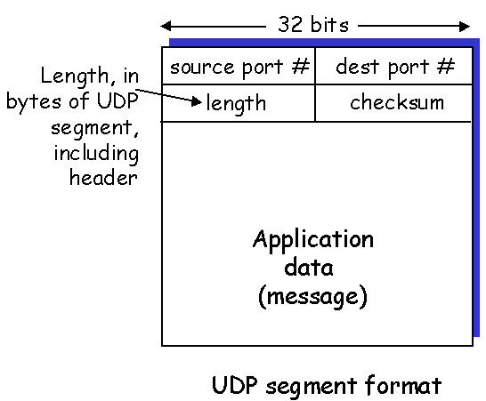
UDP
Brukes ofte i forbindelse med multimedia hvor den menneskelige hjerne kan korrigere feilene
Andre bruksområder
DNS
SNMP, ICMP
Mottakerens applikasjon kan besørge feil-håndtering

Slide 19
UDP sjekksum
Avsender
Oppfatter segmentet som sammensatt av 16 bits ord
Summerer alle ordene
Tar 1’s komplement av summen (flipper)
Setter sjekksummen inn i headeren på segmentet
Mottaker
Summerer alle 16 bits ordene i mottatt segment, inkl. sjekksummen
dersom sum = 1111 1111 1111 1111 => alt OK
I beste fall gir dette bare en indikasjon på om feil er oppstått under overføringen

Slide 20
Ex: Internet sjekksummen
Merk: Mente i mest signifikante posisjon legges til LSb (Minst signifikante bit) !
Ex: To 16 bit deler av samlet pakke legges sammen
1 1 1 1 0 0 1 1 0 0 1 1 0 0 1 1 0
1 1 1 0 1 0 1 0 1 0 1 0 1 0 1 0 1
1 1 0 1 1 1 0 1 1 1 0 1 1 1 0 1 1
1 1 0 1 1 1 0 1 1 1 0 1 1 1 1 0 0
1 0 1 0 0 0 1 0 0 0 1 0 0 0 0 1 1
wraparound
sum
checksum

Slide 21
TraNSMISSION Control Protocol
Hvordan oppnå pålitelig overføring gjennom en upålitelig kanal?
PRINSIPPENE BAK…

Slide 22
Pålitelig overføring
UDP sikrer mux/demux
UDP gjør det bare mulig for mottager å oppdage at bit-feil i en pakke kan ha oppstått
Ved feil er det vanlige at OS da dropper pakken
Ingen feilhåndtering e.l.
TCP skal tilby en pålitelig forbindelse.
Da trenger må vi ta hensyn til de ulike feilkildene (støy/bitfeil, tap, …) og hvordan vi skal håndtere dem

Slide 23




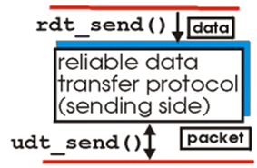
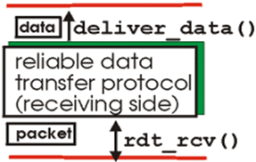

Pålitelighet er å håndtere feil
Tjenesten vi ønsker oss
Nytt Software-lag som tilbyr tjenesten:
=
+
Dersom kanalen er pålitelig trenger vi bare mux/demux
Det vi ønsker er å tilby tjenesten pålitelig overføring over en upålitelig kanal
Da må vil lage en protokoll og software (metoder) som sørger dette.
Kostand: Større kompleksitet

Slide 24
M.a.o.: Problem & Løsning
Problem:
Vil ha pålitelig overføring av data over nettverk bygd opp av upålitelige media
Løsningsstrategi:
Starter med idealtilstanden (media perfekt)
Introduserer problemene forbundet med reelle media (støy og tap) ett for ett
Konstruerer trinnvis en protokoll som håndterer problemene.

Slide 25
Forskjellige grader av pålitelighet
Vi lager nå en «leke-protokoll», som vi kaller RDT (Reliable Data Transport)
Vi skal se på forskjellige nivåer av RDT og bygge disse opp gradvis
Diskuterer bare data-transport i en retning
Samme som full duplex, men enklere å forklare
Kontroll-informasjon går i begge retninger
Bruker FSM (Finite State Machines) for å spesifisere avsender og mottakers adferd
tilstand: når i denne “tilstanden” er neste tilstand entydig bestemt av neste hendelse
Hendelse som forårsaker tilstandsovergang
Handlinger som foretas ved tilstandsovergangen
Til- stand
1
Til- stand
2
hendelse
handling

Slide 26
FSM: «Praktisk» Exempel
Vekkerklokke ringer && ukedag
Slår av klokke og står opp
Sover
Våken
Vekkerklokke ringer && helgedag
Trykker på “Snooze”

Slide 27
V. 1.0: Pålitelig overføring/kanal
Kanalen helt pålitelig
Ingen bitfeil, ingen tap av pakker
Separate FSM for avsender og mottaker
Kontroll ikke nødvendig
Wait for call from above
rdt_send(data)
Wait for call from below
rdt_rcv(packet)
extract (packet,data)
deliver_data(data)
packet = make_pkt(data)
udt_send(packet)
sender
mottager

Slide 28
v. 2.0: Kanal med bitfeil
A) Oppdag evt. feil:
Send sjekksum sammen med data-pakken
Feil kan påvises hos mottaker, men rettes ikke
B) Gi tilbakemelding:
Mottaker sender melding om feil til avsender
ACK (acknowledge) sendes når pakken er OK
NAK (negative ACK) sendes når pakken har feil
Avsender sender pakken om igjen ved NAK
Tre nye mekanismer:
Feil-detektering
Kontroll-melding (kvittering) fra mottaker til avsender
Omatt-sending ved feilmelding

Slide 29
RDT 2.0: FSM modell
rdt_send(data)
snkpkt = make_pkt(data, checksum)
udt_send(sndpkt)
mottager
rdt_rcv(rcvpkt) &&
isNAK(rcvpkt)
Wait for call from above
Wait for ACK or NAK
rdt_rcv(rcvpkt) &&
corrupt(rcvpkt)
udt_send(sndpkt)
udt_send(NAK)
rdt_rcv(rcvpkt) && isACK(rcvpkt)
Wait for call from below
Λ
sender
rdt_rcv(rcvpkt) &&
notcorrupt(rcvpkt)
extract(rcvpkt,data)
deliver_data(data)
udt_send(ACK)

Slide 30
RDT 2.0: FSM - ingen feil i overføring
rdt_send(data)
snkpkt = make_pkt(data, checksum)
udt_send(sndpkt)
rdt_rcv(rcvpkt) &&
isNAK(rcvpkt)
Wait for call from above
Wait for ACK or NAK
rdt_rcv(rcvpkt) &&
corrupt(rcvpkt)
udt_send(sndpkt)
udt_send(NAK)
rdt_rcv(rcvpkt) && isACK(rcvpkt)
Wait for call from below
Λ
rdt_rcv(rcvpkt) &&
notcorrupt(rcvpkt)
extract(rcvpkt,data)
deliver_data(data)
udt_send(ACK)

Slide 31
v. 2.0: FSM – bitfeil i overføring..
rdt_send(data)
snkpkt = make_pkt(data, checksum)
udt_send(sndpkt)
rdt_rcv(rcvpkt) &&
isNAK(rcvpkt)
Wait for call from above
Wait for ACK or NAK
rdt_rcv(rcvpkt) &&
corrupt(rcvpkt)
udt_send(sndpkt)
udt_send(NAK)
rdt_rcv(rcvpkt) && isACK(rcvpkt)
Wait for call from below
Λ
rdt_rcv(rcvpkt) &&
notcorrupt(rcvpkt)
extract(rcvpkt,data)
deliver_data(data)
udt_send(ACK)

Slide 32
versjon 2.0: Fatal FEIL!!
Problemet oppstår hvis kontrollmelding svikter
Avsender kan da ikke vite hva som har hendt med pakken! (Den kom sikkert fram, men var det feil i den eller ikke?)
Ingen hensikt i å re-sende en pakke som er OK
Kan ikke re-sende pakken i frykt for duplikat (To like pakker vil for applikasjonen ende med feil data)
Løsning
Avsender setter sekvensnummer på pakken
For en stopp/vent-protokoll trengs bare 1 bit sekvens-nummer
Medfører at vi må doble antall tilstander hos både avsender og mottager

Slide 33
Versjon 2.1: FSM avsender
Kan håndtere ødelagte ACK/NAK
rdt_send(data)
sndpkt = make_pkt(0, data, checksum)
udt_send(sndpkt)
rdt_rcv(rcvpkt) &&
( corrupt(rcvpkt) ||
isNAK(rcvpkt) )
Wait for call 0 from above
Wait for ACK or NAK 0
udt_send(sndpkt)
rdt_rcv(rcvpkt)
&& notcorrupt(rcvpkt)
&& isACK(rcvpkt)
rdt_rcv(rcvpkt)
&& notcorrupt(rcvpkt)
&& isACK(rcvpkt)
Λ
Λ
Wait for ACK or NAK 1
Wait for
call 1 from above
rdt_rcv(rcvpkt) &&
( corrupt(rcvpkt) ||
isNAK(rcvpkt) )
rdt_send(data)
udt_send(sndpkt)
sndpkt = make_pkt(1, data, checksum)
udt_send(sndpkt)

Slide 34
2.1: FSM mottaker
rdt_rcv(rcvpkt) && !corrupt(rcvpkt)
&& has_seq0(rcvpkt)
extract(rcvpkt,data)
deliver_data(data)
sndpkt = make_pkt(ACK, chksum)
udt_send(sndpkt)
rdt_rcv(rcvpkt) && (corrupt(rcvpkt)
rdt_rcv(rcvpkt) && (corrupt(rcvpkt)
sndpkt = make_pkt(NAK, chksum)
udt_send(sndpkt)
sndpkt = make_pkt(NAK, chksum)
udt_send(sndpkt)
Wait for
0 from below
Wait for
1 from below
rdt_rcv(rcvpkt) &&
!corrupt(rcvpkt) &&
has_seq1(rcvpkt)
rdt_rcv(rcvpkt) &&
!corrupt(rcvpkt) &&
has_seq0(rcvpkt)
sndpkt = make_pkt(NAK, chksum)
udt_send(sndpkt)
sndpkt = make_pkt(NAK, chksum)
udt_send(sndpkt)
rdt_rcv(rcvpkt) && !corrupt(rcvpkt)
&& has_seq1(rcvpkt)
extract(rcvpkt,data)
deliver_data(data)
sndpkt = make_pkt(ACK, chksum)
udt_send(sndpkt)

Slide 35
2.1: Analyse
Avsender:
Legger til pakkenummer (0, 1)
Må sjekke om ACK/NAK-pakke er korrupt
Må huske nummer på sist sendte pakke
Dette gir kompleksitet; 2 tilstander
Må ha to ulike tilstander for å ”huske” pakkenummeret til ”gjeldende” pakke.
Mottaker:
Må sjekke om pakke er duplikat
Tilstanden angir om 0 eller 1 er forventet sekvensnummer
NB! Mottaker kan ikke vite om sist sendte ACK/NAK er mottatt av avsender

Slide 36
versjon 2.2: NAK-fri protokoll
Samme som 2.1, men uten egne NAK-meldinger
Istedenfor NAK sender mottaker ACK for siste korrekt mottatte pakke
Pakkenummer må da være med ACK’en
Duplikat ACK til avsender medfører det samme som NAK i 2.1
rdt_send(data)
sndpkt = make_pkt(0, data, checksum)
udt_send(sndpkt)
rdt_rcv(rcvpkt) &&
( corrupt(rcvpkt) ||
isACK(rcvpkt,1) )
Wait for call 0 from above
Wait for ACK
0
udt_send(sndpkt)
sender FSM
fragment
rdt_rcv(rcvpkt)
&& !corrupt(rcvpkt)
&& isACK(rcvpkt,0)
rdt_rcv(rcvpkt) &&
(corrupt(rcvpkt) ||
has_seq1(rcvpkt))
ACK0
Λ
Wait for
0 from below
mottager FSM
fragment
udt_send(sndpkt)
rdt_rcv(rcvpkt) && !corrupt(rcvpkt)
&& has_seq1(rcvpkt)
Litt enklere, men tatt med her fordi dette er en mekanisme som benyttes i TCP...
extract(rcvpkt,data)
deliver_data(data)
sndpkt = make_pkt(ACK1, chksum)
udt_send(sndpkt)

Slide 37
RDT 3.0: Kanal med både feil og tap
Transportkanalen kan også miste pakker
Både data og ACK -pakker
Løsning: Avsender venter et ”fornuftig” tidsrom og resender pakke hvis ingen kvittering dukker opp.
Hvis pakke eller ACK bare er forsinket
Resending er da en duplikat, men sekvensnummer vil oppklare dette
Mottaker må spesifisere sekvensnummer på ACKen
Denne løsningen krever en nedtellings-klokke (timer) hos avsender; som mottager kan vi fremdeles benytte versjon 2.2

Slide 38
RDT 3.0: FSM avsender
rdt_send(data)
rdt_rcv(rcvpkt) &&
( corrupt(rcvpkt) ||
isACK(rcvpkt,1) )
sndpkt = make_pkt(0, data, checksum)
udt_send(sndpkt)
start_timer
rdt_rcv(rcvpkt)
Λ
Λ
Wait for
call 0 from above
Wait for ACK0
timeout
udt_send(sndpkt)
start_timer
rdt_rcv(rcvpkt)
&& notcorrupt(rcvpkt)
&& isACK(rcvpkt,1)
rdt_rcv(rcvpkt)
&& notcorrupt(rcvpkt)
&& isACK(rcvpkt,0)
stop_timer
stop_timer
Wait for ACK1
Wait for
call 1 from above
timeout
udt_send(sndpkt)
start_timer
rdt_rcv(rcvpkt)
Λ
rdt_rcv(rcvpkt) &&
( corrupt(rcvpkt) ||
isACK(rcvpkt,0) )
rdt_send(data)
sndpkt = make_pkt(1, data, checksum)
udt_send(sndpkt)
start_timer
Λ

Slide 39
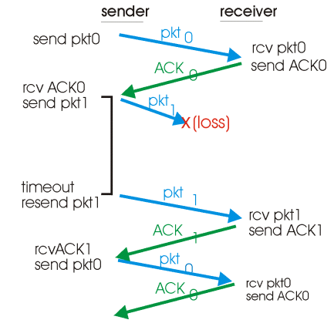
versjon 3.0: Tapt pakke

Slide 40
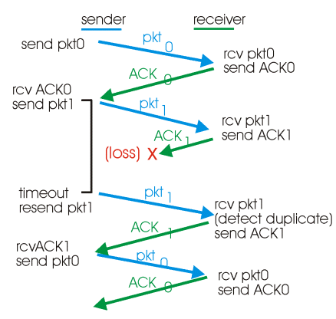
versjon 3.0: Tapt ACK

Slide 41
versjon 3.0: Stop&Wait Ytelse
versjon 3.0 virker for så vidt, men ytelsen er lusen
Eksempel:
Pakke på 1 KB sendes fra Los Angeles til New York
Overføringstid på 4500 km er 15 millisekunder
Båndbredde på 1 Gb/s medfører 8 mikrosekunder for å få hele pakken ut på kanalen
Forutsetter like lang tid på ACKen
Har da brukt 30,016 millisekunder på å overføre en pakke
Kanalutnyttelsen blir: 0,14 promille(1/6667)
sender
mottager
Første bit av pakken sendt ut, t = 0
siste bit sendt ut, t = L / R
første bit ankommer
RTT
Siste bit ankommer, send ACK
ACK ankommer, send neste
pakke, t = RTT + L / R

Slide 42
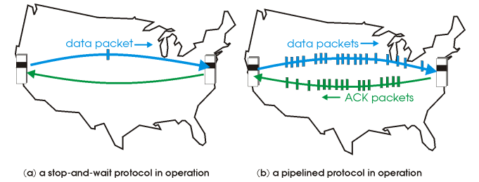
Protokoller med pipelining
Bruk av pipeline tillater mange pakker ”i luften” samtidig, mao «bedre båndbredde»
Sekvensnummer må da være store nok
Avsender/mottaker må etablere pakke-buffere

Slide 43
Pipelining: sende flere før ACK mottatt
sender
mottager
første bit sendt, t = 0
siste bit i pakken sendt, t = L / R
første bit ankommer
RTT
siste bit ankommer, send ACK
siste bit i pakke 2 ankommer, send ACK
siste bit i pakke 3 ankommer, send ACK
ACK ankommer, send neste
pakke, t = RTT + L / R
Linjeutnyttelsen øker med
en faktor 3!

Slide 44
Glidende vindu (Sliding window)
Eksempel med tre bits sekvensnummer
Pakker
Pakker som er sendt
Pakker som kan sendes (vindu)
5
6
7
0
1
2
3
4
5
6
7
0
1
2
3
Sending av pakker krymper vinduet fra venstre
Mottak av ACK gjør at høyre kant flyttes mot høyre

Slide 45
SR (Seletive Repeat) Prinsippet
Mottaker gir ACK på hver eneste mottatte pakke
Må ha buffer for å sortere mottatte pakker
ACK også på omattsendte pakker
Avsender sender bare om att pakker uten mottatt ACK
Må ha timer for hver pakke

Slide 46
Pålitelighet: Oppsummering
RDT | Situasjon | Problem | Løsning
1.0 | Pålitelig kanal | Ingen
2.0 | Bitfeil på linja | Data blir tøv | Feil-detektering (sjekksum) Kvitteringsmeldinger (ACK,NAK) Resending ved rapportert feil
2.1 | Bitfeil | Feil i kvitterings-meldinger Duplikat | (Stop-Wait) Sekvensnummer på datapakker (0,1)
2.2 | Bitfeil | ”Kompleksitet” | Fjerner NAK, sender heller ACK med sekvensnummer for siste korrekt mottatte pakke
3.0 | + Tap av pakker | Stop-Wait + pakker vekk i nettet | Timer
For å oppnå ytelse bruker vi pipeling
Dette forutsetter at vi holder oversikt over hvilke pakker som er «i lufta» mhp kvitteringer
Krever buffere av ikke-kvitterte pakker som kan måtte sendes om igjen
TCP bruker både vindu og selektiv omattsending…

Slide 47
Så langt prinsipper… Vi skjønner nå at dette er komplisert Hva med praksis?
Transmission Control Protocol

Slide 48
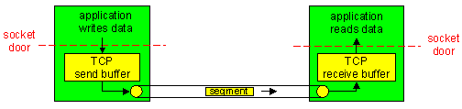
TCP (Transmission Control Protocol)
Punkt til punkt
En avsender, en mottaker
Pålitelig, ordnet byte-strøm
Pipeline
Flyt- og metnings-kontroll bestemmer vindu-størrelse
Avsender og mottaker-buffer
Full duplex data
Begge kan sende og motta samtidig
Forbindelses-orientert
Handshake før dataoverføring
Flytkontroll
Avsender drukner ikke mottaker

Slide 49
Oppbygging av TCP-header
FLAGG:
32 bit
URG: urgent data
angir byte
(oktetter),
ikke segmenter
senderport #
mott.port #
sekvensnummer
ACK: ACK #
gyldig
kvitteringsnummer
antall byte
mottager
kan motta
(“vindu”)
head
len
not
used
U
Mottagervindu
A
P
R
S
PSH: send data umiddelbart
F
sjekksum
Urg data peker
RST, SYN, FIN:
etablering av og
nedkobling av
forbindelse
Opsjoner (variabel lengde)
Dersom U-flag:
Angir hvor i segmentet haste- data befinner seg
applikasjons-
data
(variabel lengde)
Sjekksum
(som i UDP)
Extra muligheter: SACK? WS? MSS/MTU?

Slide 50
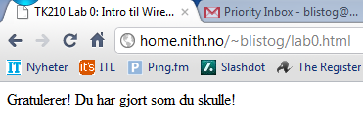
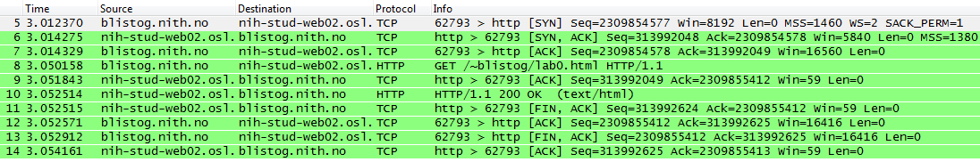
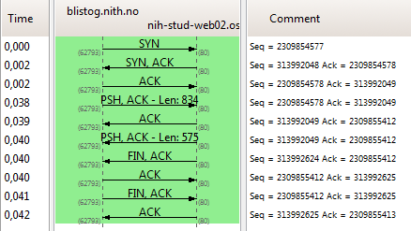
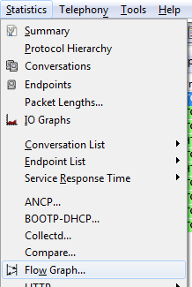
Wireshark: Enkel overføring
1) Experiment
2) Resultat
3) Flow Graph
Oppkopling
Dataoverføring GET + ACK + 200OK
Nedkopling

Slide 51
TCP: Oppstart av forbindelsen
Sender og mottaker etablerer en forbindelse før data-segmenter utveksles
Initialiserer TCP-variable
Sekvens-nummer, buffere, vinduer.....
Klient -> avsender -> mottaker -> server
Setter opp socket
Klient sender et spesielt TCP-segment med SYN
SYN-flagget i headeren satt
Spesifiserer start sekvens-nummer
Server svarer med SYN ACK
SYN og ACK-flaggene i headeren satt
Setter opp start sekvens-nummer, buffere, vinduer mm

Slide 52
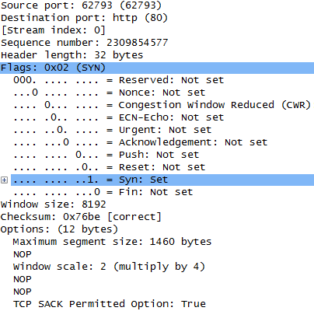
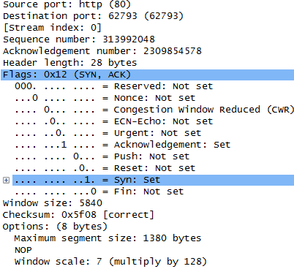
Wireshark: SYN og SYN+ACK
Klient
Tjener
SYN
SYN + ACK
Utveksler sekvensnummer
Avtaler MSS
Avtaler/utveksler Window scaling

Slide 53
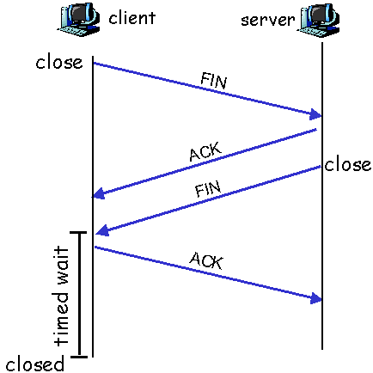
Nedkobling av forbindelsen
Klient-app lukker socket
Klient-OS sender TCP FIN til server
Server-OS mottar FIN, sender ACK
Server-app lukker socket
Server-OS sender FIN til klient
Klient-OS mottar FIN, sender ACK
Server-OS mottar ACK
Forbindelsen avsluttet
NB! Andre metoder benyttes også!!
F. eks RESET-flagget (fra Server)
Three Way: FIN, FIN+ACK, ACK

Slide 54
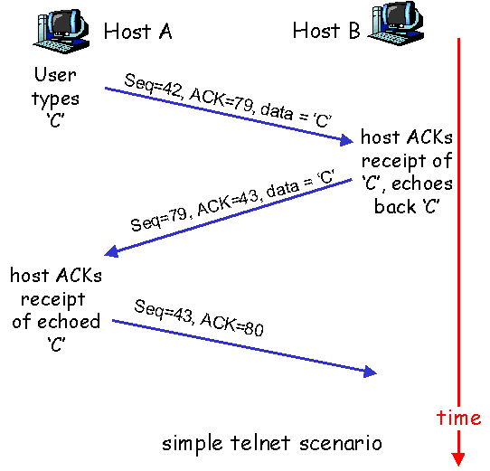
Sekvensnummer og ACK
TCP er byte-orientert
Sekvensnummer
Bytestrøm-nummer for første byte i segmentet
ACK-nummer
Sekvensnummer til neste byte som forventes fra den andre siden
Kumulativ ACK
Segmenter utenfor rekkefølge
Ikke dekket av TCP-spesifikasjonen, men må håndteres i implementasjonen

Slide 55
TCP ACK generering [RFC 1122, RFC 2581]
Hendelse hos Mottager
Ankomst av segment i riktig rekkefølge med forventet seq #. Alle data allerde ACKet
Ankomst av segment i riktig rekkefølge med forventet seq #. Et tildligere segment er ankommet, men ikke ACKet
Ankomst av segment ute av rekkefølge med høyere seq # enn forventet (Gap oppdaget)
Ankomst av segment som del- vis eller helt fyller gap
TCP Mottager Håndtering
Utsatt (delayed) ACK. Vent inntil 0,5 s på neste segment. Dersom det ikke kommer, send ACK.
Send umiddelbart kummulativ ACK (fungerer som ACK for begge)
Send umiddelbart duplikat ACK,
som indiker seq # for neste forventede byte
Send umiddelbar ACK (forutsatt at segmentet starter på “bunnen av gapet”)

Slide 56
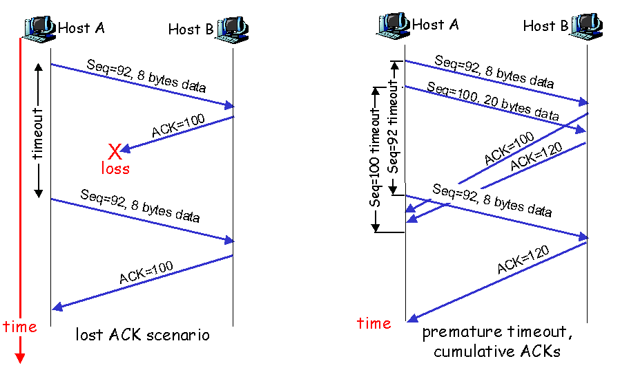
Resending
Host A
Host B
Seq=92, 8 bytes data
Seq=100, 20 bytes data
Seq=92 timeout
ACK=100
Seq=100 timeout
ACK=120
Seq=92, 8 bytes data
ACK=120
premature timeout,
cumulative ACKs

Slide 57
Rask omsending
Timeout-perioden er ofte relativt lang
Dersom sender mottar 3 ACK på samme data før timeout tolkes det som pakketap –> omsending av påfølgende segment
Host A
Host B
seq # x1
seq # x2
seq # x3
X
ACK x1
seq # x4
seq # x5
ACK x1
ACK x1
ACK x1
triple
duplicate
ACKs
resend seq X2
timeout
time

Slide 58
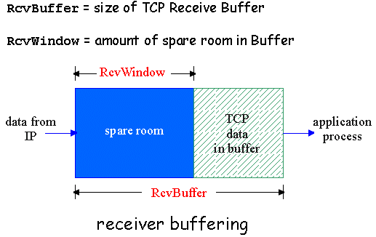
Flytkontroll = Window
Avsender skal ikke «drukne» mottaker ved å sende for mye, for fort
Mottaker informerer avsender om fri buffer-kapasitet
RcvWindow i TCP segmentet
Avsender tar hensyn til dette

Slide 59
RTT (Round Trip Time) og timeout
Hvor stor skal en velge timeout-verdien?
Lengre enn RTT
RTT varierer!
For kort timeout-verdi gir unødvendig omsending
For lang timeout-verdi gir for dårlig reaksjon på tap av segment
Måler tiden fra avsendt segment til mottatt ACK
Tar ikke med omsend og kumulativ ACK i målingene
Må ta hensyn til at RTT varierer
Mest interessert i de ferskeste målingene

Slide 60
Eksempel RTT estimering:

Slide 61
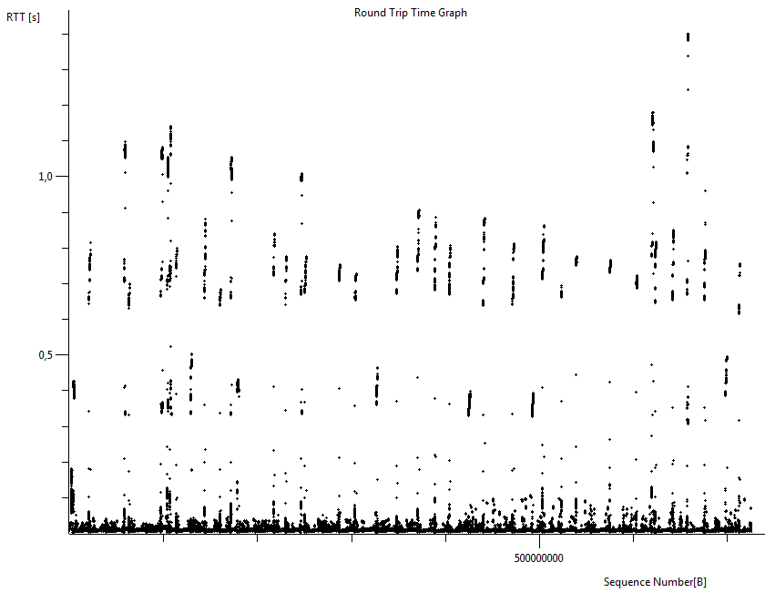
Wireshark: RTT
Laster opp en 1 GB til home.nith.no
RTT varierer mellom langt under 1/10 ms og 1,4 s (ca faktor 10.000)

Slide 62
Beregning av timeout
Utregning av utjevnet RTT
EstimatedRTT = (1-x)*EstimatedRTT + x*SampleRTT
Eksponensielt veiet, løpende gjennomsnitt
Siste målinger veier tyngst
Typiske verdier for x: 1/8 - 1/10
Utregning av timeout
EstimatedRTT pluss en sikkerhets-margin
Jo større variasjon i EstimatedRTT, jo større sikkerhets-margin
Timeout = EstimatedRTT + 4*Deviation
Deviation = (1-x)*Deviation + x*|SampleRTT-EstimatedRTT|

Slide 63
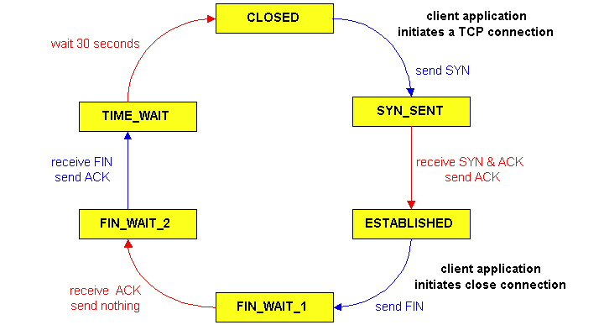
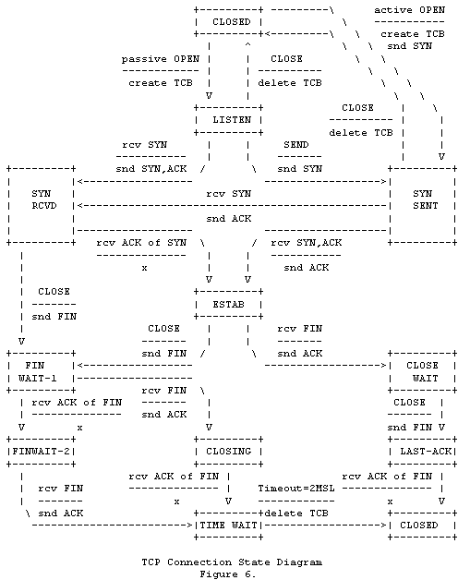
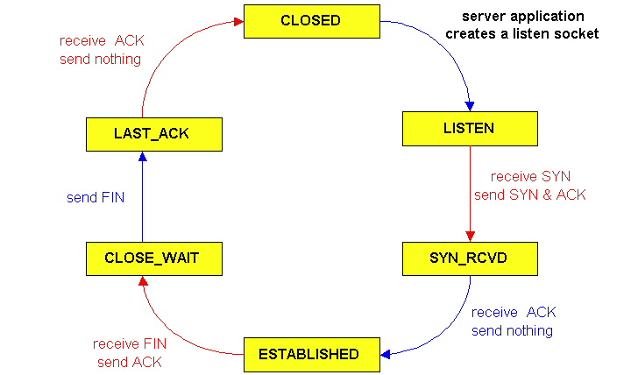
TCP: Livssyklus
TCP-
Klient
TCP-
Klient
TCP-
Tjener

Slide 64
TCP Metningskontrol «Congestion control»
Om hvordan andre faktorer kan ha like mye å si som «båndbredden» du får av ISP…

Slide 65
Trafikk-kork/Metning (”congestion”)
For mange kilder sender for mye data for fort til at nettverket (routerene) klarer å håndtere det
Dette er forskjellig fra flyt-kontroll som avhenger av endesystemenes kapasitet og styres med utveksling av vindusstørrelser (RWIN)
Resulterer i
tapte pakker (drukner i ruter-buffer)
lange forsinkelser (kø i ruter-buffer)
Dette kan være, og er ofte, et stort problem!

Slide 66
Trafikk-kork kontroll prinsipper
Ende-til-ende kontroll
Ingen tilbakemelding fra nettverket
Endepunkt finner selv ut om det er problemer
Symptomer: Forsinkelse, tap av pakke
TCP bruker dette prinsippet
Nettverk-assistert kontroll
Ruterne gir tilbakemelding til endene
Setter bit-flagg i pakkehodet (SNA, ATM......)
Direkte tilbakemelding (choke packet)

Slide 67
TCP trafikkork-kontroll
Ende til ende kontroll (ingen nettlags-assistanse)
sender begrenser transmisjon:
LastByteSent-LastByteAcked
≤ CongWin
Omtrentlig:
CongWin er en dynamisk funksjon av opplevd metning i nettet
Hvordan vurderer senderen om det er metning?
segmenttap = timeout eller 3 duplikatkvitteringer
TCP-sender reduserer raten (CongWin) etter segmenttap
tre mekanismer:
AIMD
slow start
reaksjon på timeout
CongWin
Eff. bitrate =
byte/s
RTT

Slide 68
TCP trafikkork kontroll (AIMD)
Metode: øk utsendelsraten (vindusstørrelsen) forsiktig, let etter tilgjenglig båndbredde, inntil det kommer pakketap.
Additativ økning: øk CongWin med 1 MSS (Max Segment Size) hver RTT inntil det oppstår pakketap
multiplikativ senkning: kutt CongWin til det halve etter pakketap.
Sagtann adferd:
Tester bånd-bredden til det blir pakketap
Reduserer utsendelse kraftig
Tester på nytt
…

Slide 69
TCP AIMD
multiplikativ reduksjon (MD): halvér CongWin etter segmenttap (minimum én MSS)
additiv økning (AI): CongWin økes med én MSS for hver RTT under fravær av segmenttap (congestion avoidance fase)
Langlivet TCP-forbindelse

Slide 70
TCP Slow-start
Når forbindelsen opprettes, CongWin = 1 MSS
Eksempel: MSS = 500 oktetter og RTT = 200 ms
initiell rate = 20 kb/s
tilgjengelig datarate kan være >> MSS/RTT
ønskelig å øke raten kjapt opp til et rimelig nivå
Når forbindelsen opprettes, øk raten eksponentielt inntil første segmenttap
Det er nå vanlig å benytte Windowscaling: Typisk starter man da med 2 MSS i CongWin

Slide 71
TCP Slow-start
Ved starten på forbindelse økes raten eksponentielt inntil man opplever segmenttap:
dobler CongWin hver RTT
gjøres ved å øke CongWin for hver mottatt ACK
Oppsummert: initiell rate er lav, men øker eksponentielt
Host A
Host B
ett segment
RTT
to segmenter
fire segmenter
tid

Slide 72
Reaksjon på segmenttap
Etter tre dupliserte kvitteringer:
CongWin halveres
vinduet vokser deretter lineært
Men etter en timeout:
CongWin settes til én MSS
vinduet vokser så eksponentielt opp til halvparten av verdien før timeout, og vokser deretter lineært
Filosofi:
3 dupliserte ACK indikerer at nettet faktisk kan levere en del segmenter i og med at disse kommer gjennom
Timeout før 3 dupliserte ACK er mer alarmerende, da ser det ut til at svært lite kommer gjennom

Slide 73
Reaksjon på segmenttap (forts)
Q: Når skal eksponentiell økning endres til lineær?
A: Når CongWin blir halvparten av dens verdi før timeout.
mottak av tre duplikatkvitteringer
Implementasjon:
Variabel terskel
Ved segmenttap settes terskelen til halvparten av det CongWin var før segmenttapet

Slide 74
Oppsummering: TCP metningskontroll
Når CongWin er lavere enn Threshold er senderen i slow-start fasen; vindu øker eksponentielt.
Når CongWin er større enn Threshold er senderen i congestion-avoidance fasen; vindu øker lineært.
Når sender mottar en trippel duplisert ACK, settes Threshold til CongWin/2 og CongWin settes til Threshold.
Når sender får timeout, settes Threshold til CongWin/2 og CongWin til én MSS.

Slide 75
TCP sender metningskontroll
Hendelse | Tilstand | TCP-sender aksjon | Kommentar
ACK mottatt for ukvitterte data | Slow Start (SS) | CongWin = CongWin + MSS, If (CongWin > Threshold) bytt tilstand til “Congestion Avoidance” | Resulterer i en dobling av CongWin hver RTT
ACK mottatt for ukvitterte data | Congestion Avoidance (CA) | CongWin = CongWin+MSS * (MSS/CongWin) | Additive increase, resulterer i en økning av CongWin med 1 MSS hver RTT
Tap opp-daget ved mottak av tre dupliserte ACK | SS eller CA | Threshold = CongWin/2, CongWin = Threshold, Set state to “Congestion Avoidance” | Fast recovery, multiplicative decrease. CongWin vil aldri reduseres til mindre enn 1 MSS
Timeout | SS eller CA | Threshold = CongWin/2, CongWin = 1 MSS, Bytt tilstand til “slow start” | Går i slow start
Duplisert ACK | SS eller CA | Øke teller for antall dupliserte ACK | Ingen endring i CongWin eller Threshold

Slide 76
Tilstandsmaskinen…
.
duplicate ACK
new ACK
dupACKcount++
new ACK
cwnd = cwnd + MSS (MSS/cwnd)
dupACKcount = 0
transmit new segment(s),as allowed
cwnd = cwnd+MSS
dupACKcount = 0
transmit new segment(s),as allowed
Λ
cwnd = 1 MSS
ssthresh = 64 KB
dupACKcount = 0
cwnd > ssthresh
slow
start
Λ
congestion
avoidance
timeout
ssthresh = cwnd/2
cwnd = 1 MSS
dupACKcount = 0
retransmit missing segment
duplicate ACK
timeout
dupACKcount++
ssthresh = cwnd/2
cwnd = 1 MSS
dupACKcount = 0
retransmit missing segment
timeout
ssthresh = cwnd/2
cwnd = 1
dupACKcount = 0
retransmit missing segment
New ACK
dupACKcount == 3
cwnd = ssthresh
dupACKcount = 0
dupACKcount == 3
ssthresh= cwnd/2
cwnd = ssthresh + 3
retransmit missing segment
ssthresh= cwnd/2
cwnd = ssthresh + 3
retransmit missing segment
fast
recovery
duplicate ACK
cwnd = cwnd + MSS
transmit new segment(s), as allowed

Slide 77
So what?

Slide 78
TCP effektiv bitrate (gjennomstrømning)
Hva er den beste ytelsen man kan få med TCP
M.a.o Hva blir effektiv bitrate for TCP som funksjon av vindus-størrelse og RTT?
Ser bort fra slow start fasen
La W være vindusstørrelsen når segment-tap inntreffer
Når vinduet er W, vil effektiv bitrate være W/RTT
Rett etter segmenttap, vil vinduet være redusert til W/2 og effektiv bitrate til ½·W/RTT.
Gjennomsnittlig effektiv bitrate (anslagsvis): ¾·W/RTT
Det er dermed metning&flytkontroll-vindusstørrelsen som bestemmer hvilken “ytelse” du får over TCP !!!

Slide 79
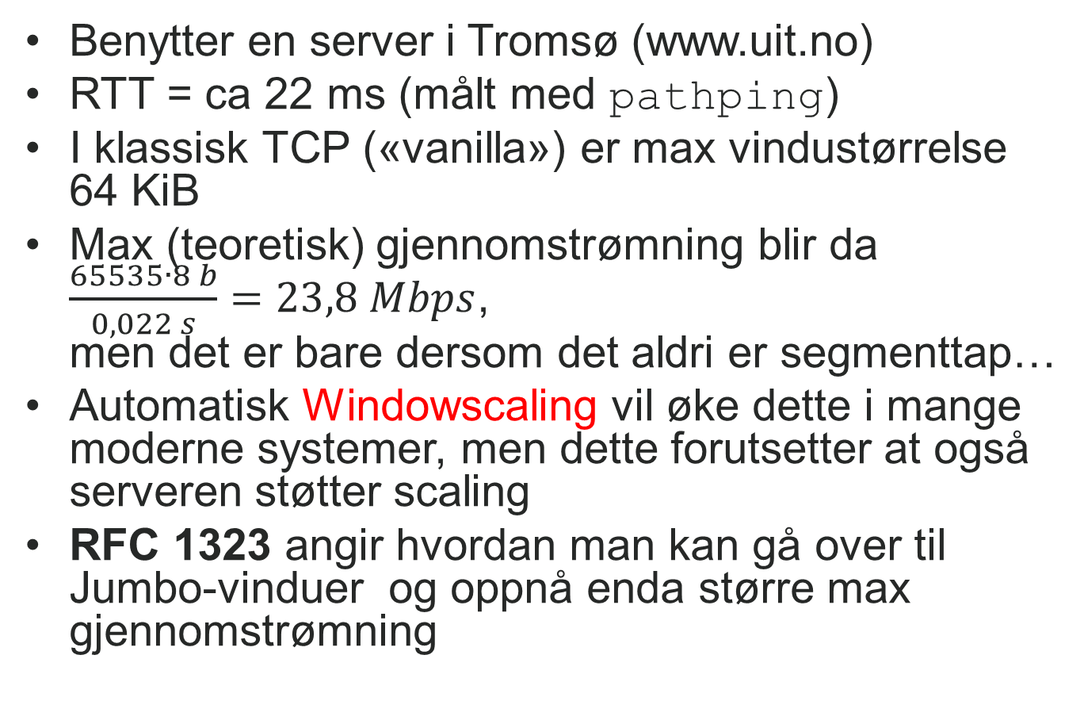
Effektiv bitrate (eksempel)
Benytter en server i Tromsø (www.uit.no)
RTT = ca 22 ms (målt med pathping)
I klassisk TCP («vanilla») er max vindustørrelse 64 KiB
Max (teoretisk) gjennomstrømning blir da $\frac{65535∙8 b}{0,022 s}=23,8 Mbps$, men det er bare dersom det aldri er segmenttap…
Automatisk Windowscaling vil øke dette i mange moderne systemer, men dette forutsetter at også serveren støtter scaling
RFC 1323 angir hvordan man kan gå over til Jumbo-vinduer og oppnå enda større max gjennomstrømning

Slide 80
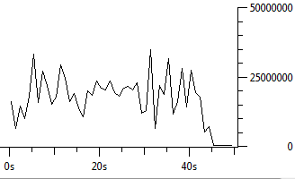
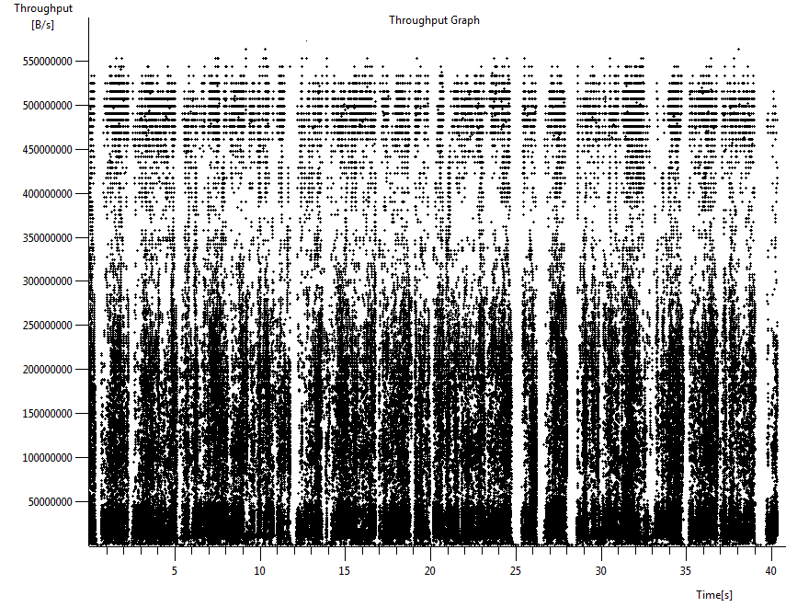
Wireshark: Gjennomstrømning
Laster opp en 1 GB til home.nith.no
B/s

Slide 81
TCP rettferdighet (fairness)
Mål: dersom K TCP-sesjoner deler samme flaskehals-link med datarate R, skal hver av dem ha en gjennomsnittlig datarate på R/K
TCP forbindelse 1
TCP
forbindelse 2
flaskehals-
ruter,
kapasitet R

Slide 82
Hvorfor er TCP rettferdig?
To konkurrerende sesjoner:
Additiv økning gir helning på 1, som øker etterhvert
multiplikativ reduksjon reduserer gjennomstrømning proporsjonalt
R
likelig fordelt datarate
tap: reduserer vindu med faktor 2
Forbindelse 2 gjennomstrømning
congestion avoidance: additiv økning
tap: reduserer vindu med faktor 2
congestion avoidance: additiv økning
R
Forbindelse 1 gjennomstrøming

Slide 83
Rettferdighet (forts)
Rettferdighet og UDP
Multimedia applikasjoner benytter «sjelden» TCP
ønsker ikke datarate begrenset pga trafikkork-kontroll
Benytter isteden UDP:
pumper audio/video på konstant rate, tolererer pakketap
Forskningsområde: TCP-vennlig oppførsel
Rettferdighet og parallelle TCP-forbindelser
ingenting forhindrer appl å åpne parallelle forbindelser mellom to maskiner.
Nettlesere gjør ofte dette
Eksempel: link med rate R med 9 forbindelser:
ny appl ber om én TCP-forbindelse, får rate R/10
ny appl ber om 11 TCP-forbindelser, får rate R/2 !

Slide 84
TCP: Versjoner
Den største forskjellen mellom ulike varianter er nettopp hvordan de håndterer metning
Tahoe («vanilje»), Reno, New Reno, Vegas, BIC/CUBIC (Linux 2.6->), CTCP (Windows Vista/7 ->,..)
Alle forsøker å få opp bitraten raskere igjen etter pakketap
Uten å utkonkurrere «vanilje» TCP
Nye versjoner skal være Tahoe-vennlige!

Slide 85
TCP: Nagle’s algoritme
TCP + IPv4 legger på 20 byte header hver
Dersom vi bare skal overføre en bokstav medfører dette en stor «overhead».
Bare 1/41 = 2,4% av pakken er data
Med ACK fra server: bare 1,2% av båndbredden benyttes til noe nyttig (enda mindre dersom vi tar med linklag-headeren
Nagle’s algoritme
Lagrer data som skal til samme server inntil ACK på forrige pakke mottatt, eller mengden data blir >= 1 MSS
Problematisk i sanntidsapplikasjoner (f.eks. online spill) pga «delayed ACK» fra serversiden
Kan/må løses i programmeringen av applikasjonen

Slide 86
TCPs fremtid 1: TCP over “lange, tykke rør”
Eksempel: 1500 Byte segment, 100ms RTT, Vi vil gjerne ha 10 Gbps gjennomstrømning
Dette krever da en minimum vindusstørrelse på W = 83.333 segmenter på linja
Gjennomstrømning i forhold til tapsrate (L):
➜ L = 2·10⁻¹⁰ = kun ca to av ti milliarder pakker kan gå tapt
TCP også problematisk i trådløse nettverk, der pakketap er mye vanligere enn i kablede
Det trengs nye versjoner av TCP!

Slide 87
TCPs fremtid 2: interaktivitet over «tynne rør»
Kan bruke UDP, men må da legge tilpassede pålitelighetsmekanismer a la TCP inn i selve applikasjonen
QUIC (Google, Chrome)
Kompliserer
Fokus i FoU har så langt vært på «tykke rør» og høy latens, ikke på interaktivitet
Petland(2009) viser at i spillet Anarchy Online fungerer gamle (New Reno) bedre enn noen av de nyere TCP-implementeringene!
Det trengs tillegg til TCP som oppdager og tar hensyn til sanntid og tynnt rør.

Slide 88
Oppsummering

Slide 89
Hva skal vi kunne?
Prinsipper bak transportlag-service
Multipleksing/demultipleksing
Pålitelig dataoverføring
Sjekksum, kvittering, sekvensnummer, timere
Flyt kontroll
Metnings-kontroll
Implementering for Internett
Portnummer
UDP
TCP

